Slide 1
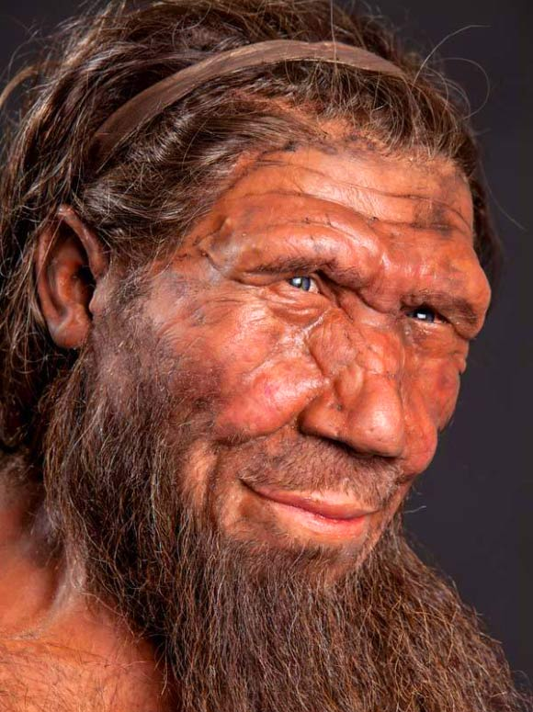
neandertalci
Tevž žibert 7.b
Zgodovina

Slide 2
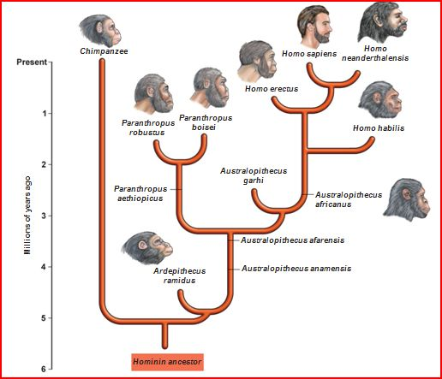
UMESTITEV V EVOLUCIJO
NAJBOLJ ZNAN PRAZGODOVINSKI ČLOVEČNJAK
IMAMO SKUPNEGA PREDNIKA
PRVI NEANDERTALCI PRED 190.000 LETI
STAREJŠI IN SREDNJI PALEOLITIK

Slide 3
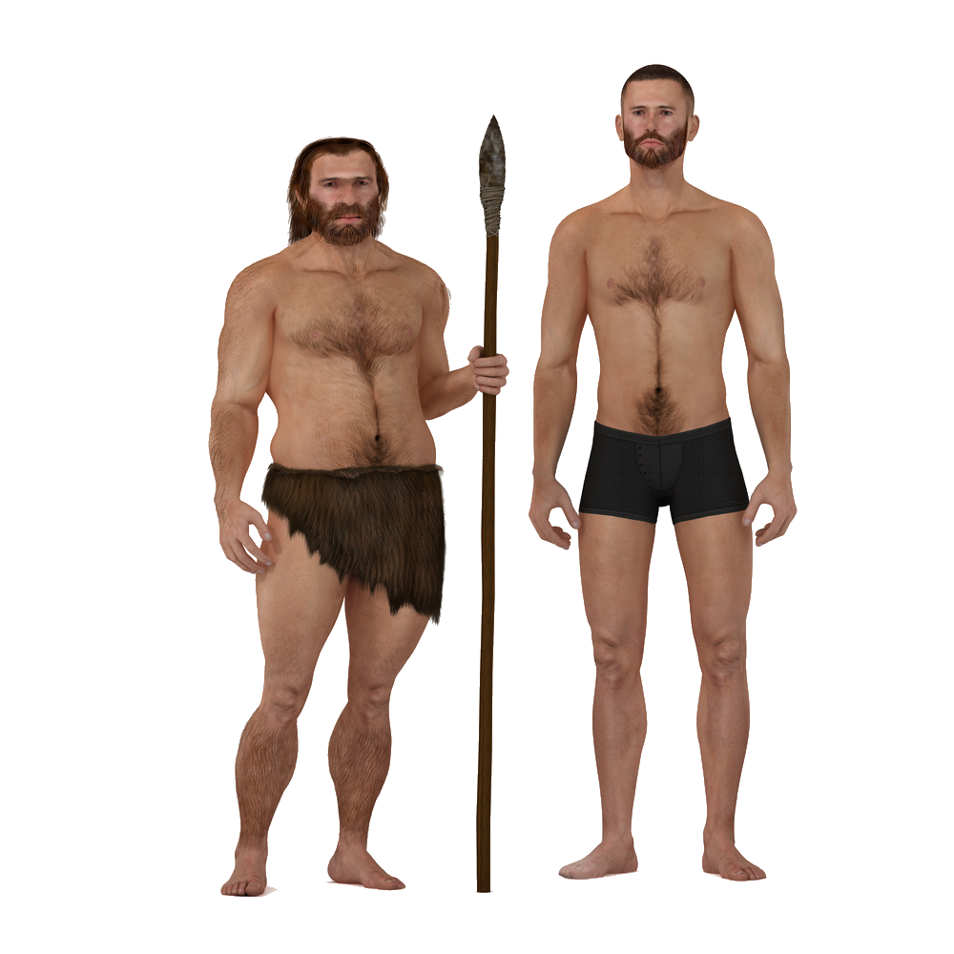
SPLOŠNI OPIS
VIŠINA < 165 cm
ČOKATO TELO
POLOŽNO ČELO IN MOČNE OBRVI
VELIK NOS
KRAJŠE ROKE
ŠIROKI BOKI
KRAJŠA MEČA

Slide 4
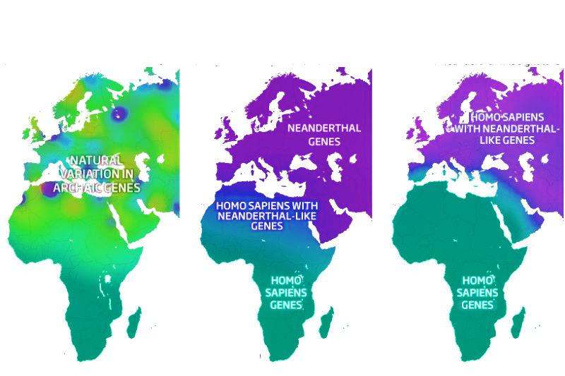
Izumrtje ?
PRED 27.000 LETI IZUMREJO?
NOVE RAZISKAVE TRDIJO, DA NISO IZUMRLI
MEŠALI S HOMO SAPIENS SAPIENSI
MODERNI ČLOVEK DO 4% NEANDERTALSKIH GENOV

Slide 5
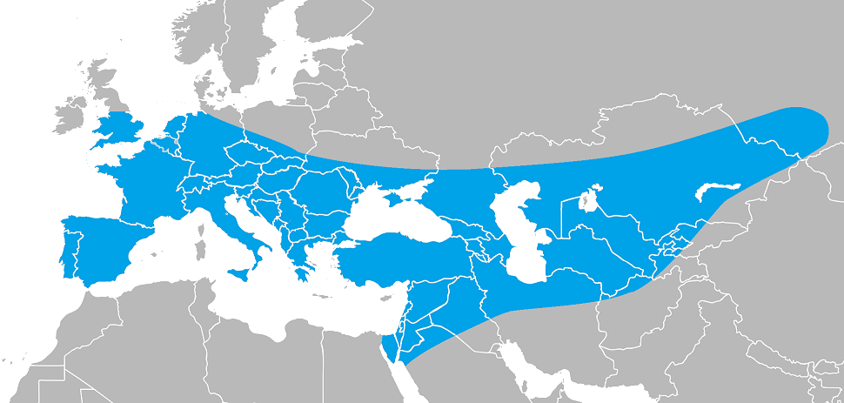
ŽIVLJENSKO OBMOČJE
PRVI ČLOVEČNJAKI V EVROPI
V ČASU LEDENIH DOB NA OBMOČJU JUŽNE IN SREDNJE EVROPE

Slide 6
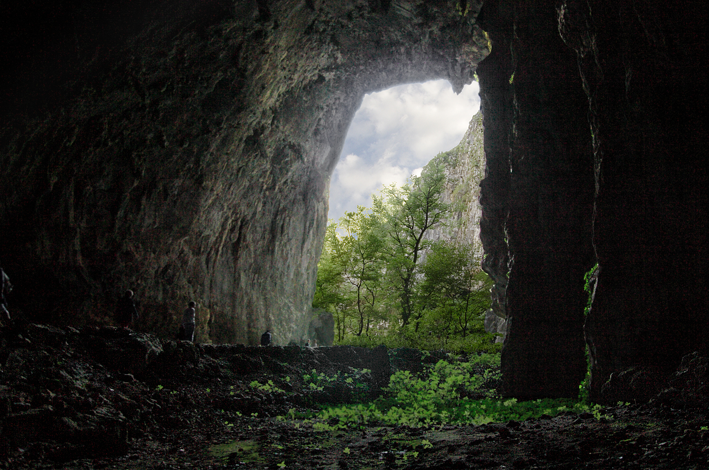
BIVALIŠČE
OBIČAJNO ŽIVELI V JAMAH – „JAMSKI ČLOVEK“
S KURJENJEM OGNJA SO SE GRELI
VENOMER SO SE SELILI V ISKANJU DOBRIH LOVIŠČ

Slide 7
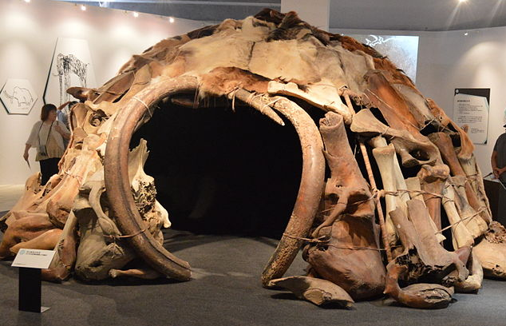
BIVALIŠČE
Z RAZVOJEM SO ZAČELI GRADITI ŠOTORIŠČA
OGRODJE IZ MAMUTOVIH KOSTI
PREKRITO Z ŽIVALSKIMI KOŽAMI

Slide 8
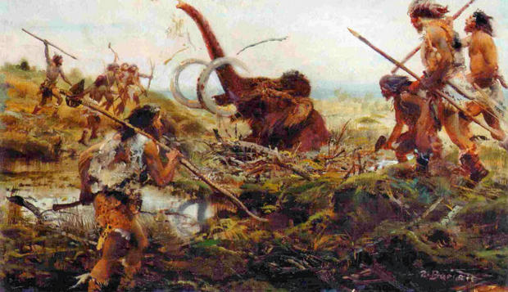
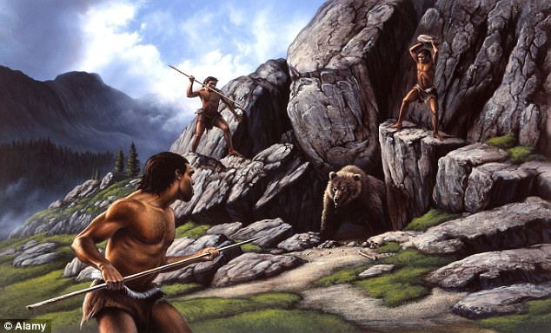
PREHRANA
MOŠKI SO SKRBELI ZA MESO, ŽENSKE PA ZA SADEŽE
LOVILI SO VEČINOMA VELIKE ŽIVALI
KER NISO BILI DOVOLJ MOČNI ZA MAMUTA, SO GA ZVABILI V PAST
POTEM SO GA PRIŠLI UBITI Z OROŽJEM

Slide 9
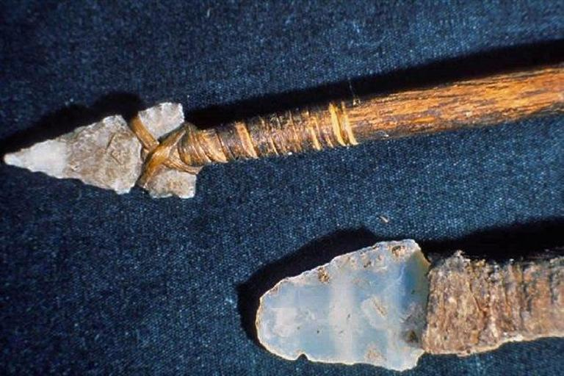
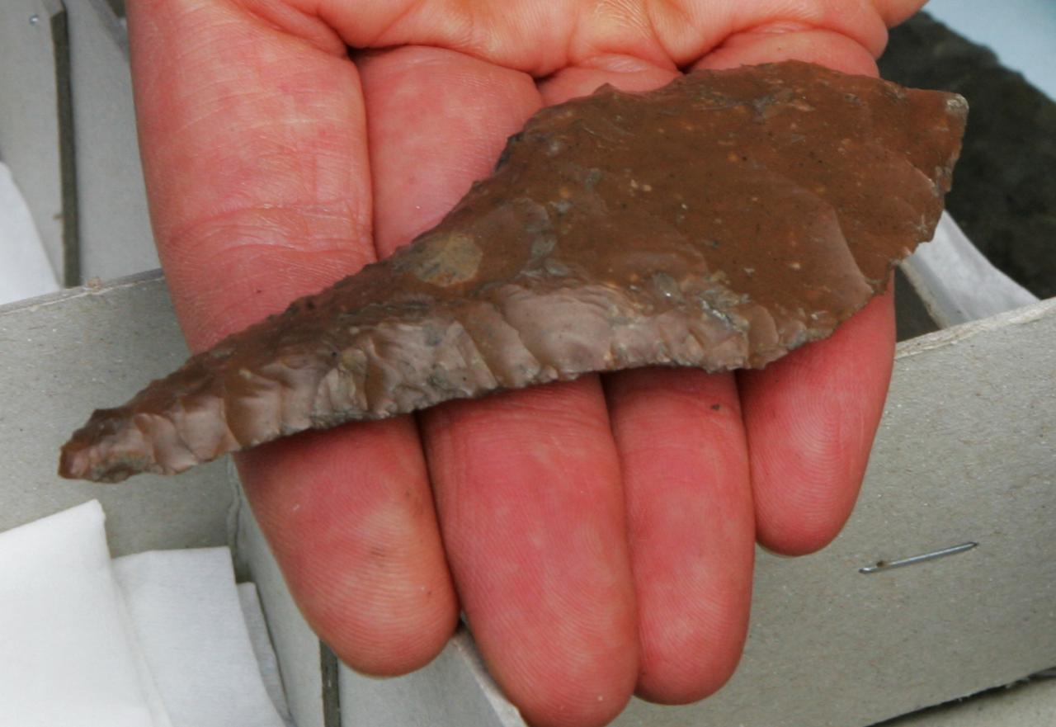
OROŽJE IN ORODJE
OROŽJE SE JE ČEZ ČAS MALO SPREMINJALO
VEČINOMA SO UPORABLJALI KOSTI, ROGOVJE IN LES
KASNEJE SO VEDNO BOLJ UPORABLJALI KAMENE VSADKE
MENDA SO IZDELOVALI ŽE TUDI SULICE S KAMNITIMI NABODALI

Slide 10
KULTURA
RAZVILI VISOKO STOPNJO UMETNOSTI,
VELIKO KAMNITIH IN KOŠČENIH ORODIJ,
POKOPAVALI SO UMRLE IN SKRBELI ZA STAREJŠE,
POZNALI ČUT LJUBEZNI

Slide 11
VIRI
www.delo.si/druzba/znanost/polet-zakaj-so-neandertalci-izumrli.html
http://www.delo.si/druzba/znanost/polet-zakaj-so-neandertalci-izumrli.html
https://www.dnevnik.si/1042496520
RAZISKUJEM PRETEKLOST UČBENIK ZA ZGODOVINO V 7. RAZREDU OSNOVNE ŠOLE STR.3-8

Slide 12
HVALA ZA VAŠO POZORNOST

